Slide 1


Název školy: | Základní škola, Hradec Králové Milady Horákové 258
Autor: | Mgr. Lukáš Dubrovský
Název: | VY_32_INOVACE_08_15B_Obojživelníci
Téma: | Přírodopis pro 7. ročník
Registrační číslo projektu: | CZ.1.07/1.4 .00/21.2575
Název projektu: | EU peníze školám

Slide 2
Anotace
Materiál je určen k seznámení s charakteristikou obojživelníků.
Očekávaný výstup:
Žák dokáže charakterizovat obojživelníky z hlediska anatomie, třídění, významných znaků,
odlišností od plazů a od ryb. Bude znát vývojový cyklus obojživelníků.
Dokáže poznat základní druhy obojživelníků.
Datum tvorby: 19. 11. 2012
Ověřeno ve výuce: 20. 11. 2012

Slide 3
Obojživelníci

Slide 4
Zamysli se…
Charakterizuj rozdíl mezi studenokrevnými a
teplokrevnými živočichy.
Jak se odlišuje oplození vnitřní a vnější?
Co je to vývoj přímý a nepřímý?

Slide 5
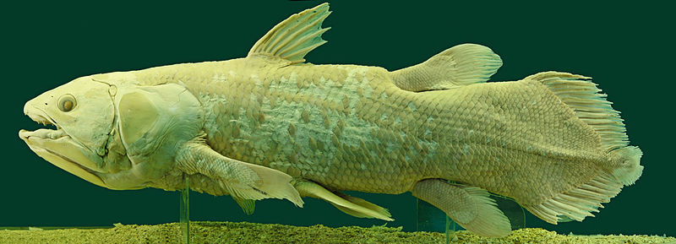
Charakteristika skupiny
studenokrevní obratlovci
nejprimitivnější čtyřnožci
potomci lalokoploutvých ryb
vazba na vodní prostředí
vajíčka nemají vytvořený ochranný obal
Obr. 1

Slide 6
Anatomie
sdílejí znaky ryb a zároveň i plazů
končetiny: kráčivé
kůže: holá, tenká, žláznatá, podílí se na dýchaní
zrak: dobře vyvinutý
čich: dobře vytvořen
proudový orgán: vytvořen u larev
dýchací soustava: larvy – žábry, dospělci – plíce
rozmnožovací soustava: gonochoristé

Slide 7
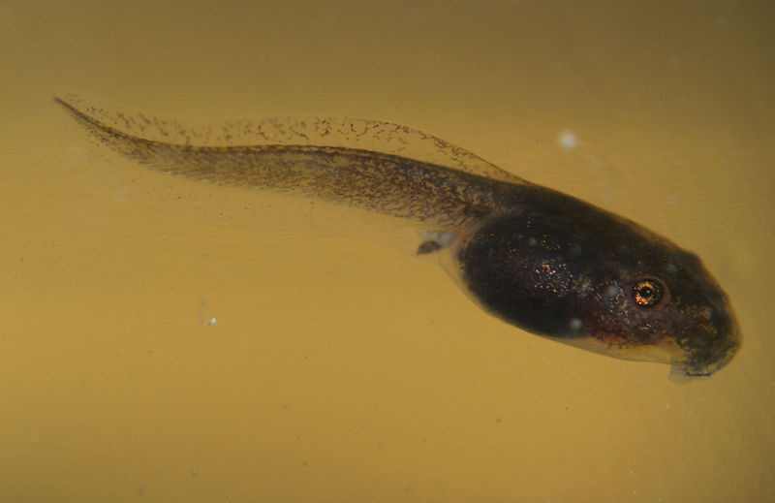
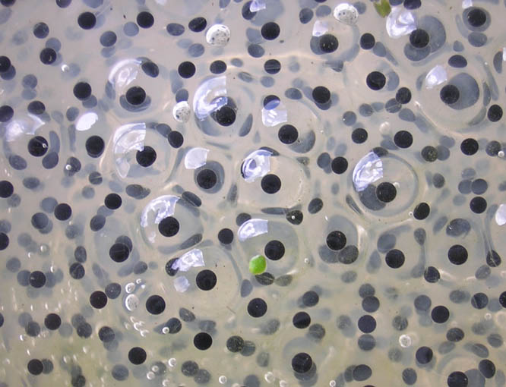
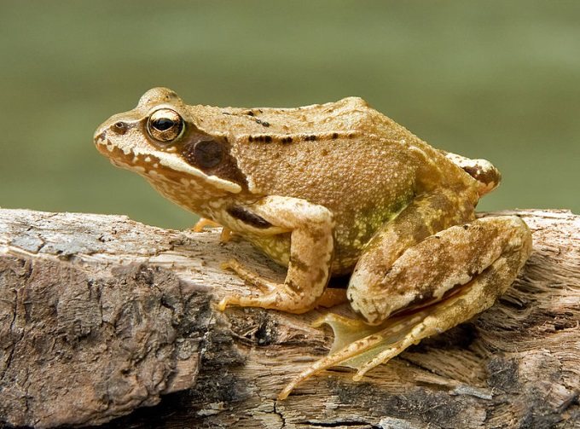
Rozmnožování
metamorfóza
vajíčka
larva
dospělec
Obr. 3
Obr. 2
Obr. 4

Slide 8
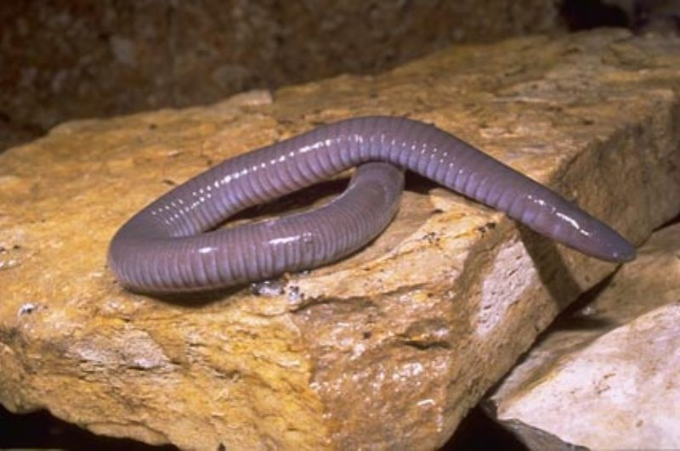
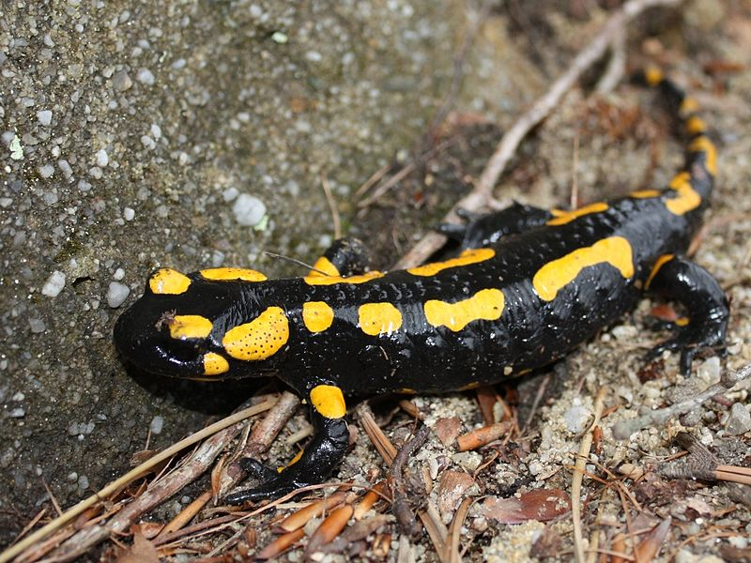
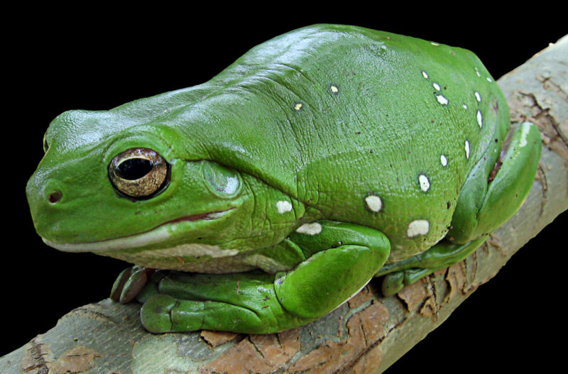
Třídění
tř. Obojživelnící
podtřída
Červoři
podtřída
Mloci
podtřída
Žáby
Obr. 5
Obr. 7
Obr. 6

Slide 9
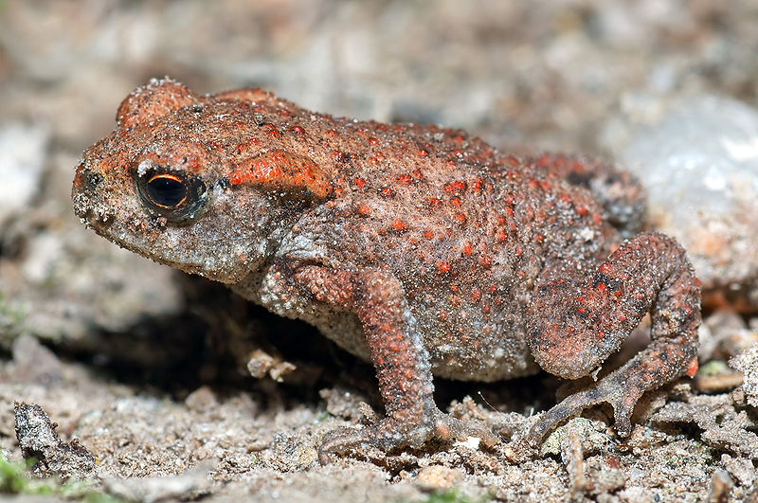
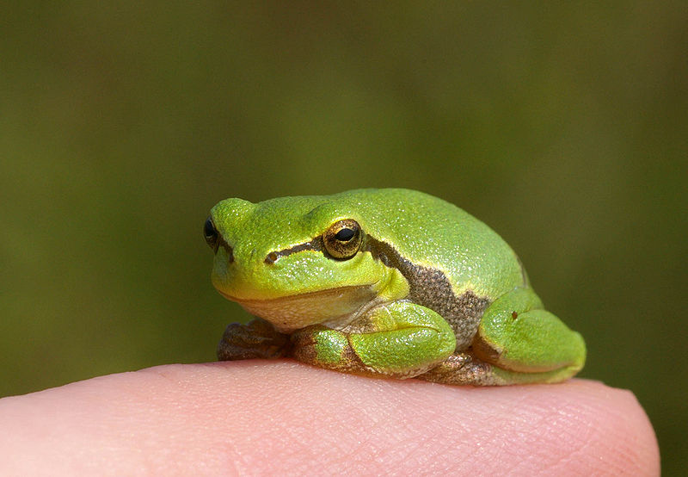
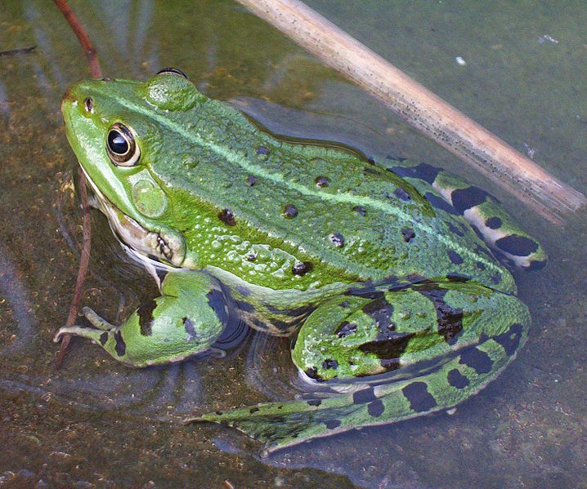

Zástupci - ČR
ropucha obecná
rosnička zelená
Obr. 8
Obr. 9
skokan hnědý
skokan zelený
Obr. 10
Obr. 4

Slide 10
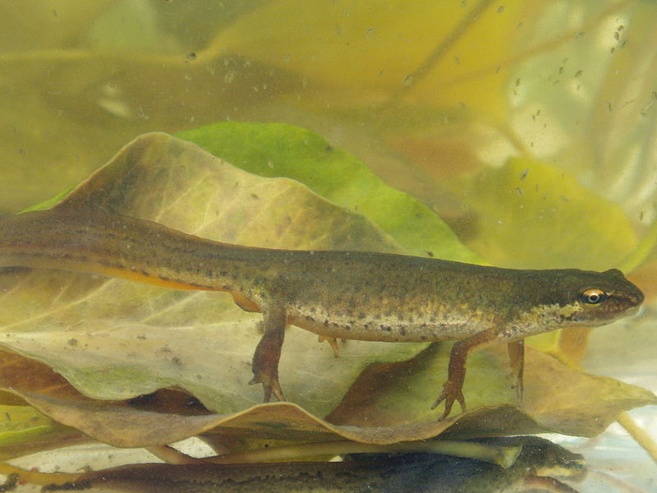
Zástupci - ČR
mlok skvrnitý
Obr. 11
čolek obecný
Obr. 6

Slide 11
Zdroje obrázků:
Obr. 1: FERNANDEZ, Alberto. Wikipedia.org [online]. [cit. 19.11.2012]. Dostupný na WWW: http://cs.wikipedia.org/wiki/Soubor:Latimeria_Chalumnae_-_Coelacanth_-_NHMW.jpg
Obr. 2: AUTOR NEUVEDEN. Wikipedia.org [online]. [cit. 19.11.2012]. Dostupný na WWW: http://en.wikipedia.org/wiki/File:Frogspawn_closeup.jpg
Obr. 3: AUTOR NEUVEDEN. Wikipedia.org [online]. [cit. 19.11.2012]. Dostupný na WWW: http://commons.wikimedia.org/wiki/File:Litoria_xanthomera_tadpole.jpg?uselang=cs
Obr. 4: BARTZ, Richard. Wikipedia.org [online]. [cit. 19.11.2012]. Dostupný na WWW: http://cs.wikipedia.org/wiki/Soubor:European_Common_Frog_Rana_temporaria_(cropped).jpg
Obr. 5: ANDREONE, Franco. Wikipedia.org [online]. [cit. 19.11.2012]. Dostupný na WWW: http://en.wikipedia.org/wiki/File:Dermophis_mexicanus.jpg
Obr. 6: FILIP, Martin a kol. Wikipedia.org [online]. [cit. 19.11.2012]. Dostupný na WWW: http://cs.wikipedia.org/wiki/Soubor:Mlok.JPG
Obr. 7: AUTOR NEUVEDEN. Wikipedia.org [online]. [cit. 19.11.2012]. Dostupný na WWW: http://cs.wikipedia.org/wiki/Soubor:Litoria_caerulea.jpg
Obr. 8: FISCHER, Christian. Wikipedia.org [online]. [cit. 19.11.2012]. Dostupný na WWW: http://cs.wikipedia.org/wiki/Soubor:Hyla_arborea,_juv_2.jpg
Obr. 9: KARWATH, André. Wikipedia.org [online]. [cit. 19.11.2012]. Dostupný na WWW: http://commons.wikimedia.org/wiki/File:Common_Toad_-_young_(aka).jpg?uselang=cs
Obr. 10: AUTOR NEUVEDEN. Wikipedia.org [online]. [cit. 19.11.2012]. Dostupný na WWW: http://cs.wikipedia.org/wiki/Soubor:Teichfrosch.jpg
Obr. 11: AUTOR NEUVEDEN. Wikipedia.org [online]. [cit. 19.11.2012]. Dostupný na WWW: http://commons.wikimedia.org/wiki/File:Triturus_vulgaris.jpg?uselang=cs

